Slide 1
Nombre del Proyecto Reporte Semanal de Avance
Fecha del reporte

Slide 2
Reporte de Roles

Slide 3
Administrador de Diseño
Responsable: Nombre del Responsable
Ejecutadas en la semana
Tarea | Comentario
Apoyo en el diseño | Apoyo en las diferentes tareas de diseño
Pendientes /Atrasos

Slide 4
Administrador de implementación
Responsable: Nombre del Responsable
Ejecutadas en la semana
Tarea | Comentario
Apoyo en actividades de codificación | Apoyo en general para la codificacion
Pendientes /Atrasos
Tarea | Comentario
Velocidad de Codificación | Por tiempo no se elaboro

Slide 5
Support Manager
Responsable: Nombre del Responsable
Ejecutadas en la semana
Tarea | Comentario
Ninguna tarea. | No se desempeñó ninguna tarea durante la semana .
Pendientes /Atrasos
Tarea | Comentario
Sin pendientes. | Por el momento no se tienen tareas pendientes.

Slide 6
Quality Manager
Responsable: Nombre del Responsable
Ejecutadas en la semana
Tarea | Comentario
Presentación del estado de calidad en la junta semanal. | En la junta se dio un reporte del estado de la calidad del producto hasta el momento.
Pendientes /Atrasos
Tarea | Comentario
Presentar el estado de calidad del software hasta el momento. | Se mostrará en la junta semanal el estado del producto.

Slide 7
Planning Manager
Responsable: Lizbeth Sánchez Zambrano
Ejecutadas en la semana
Tarea | Comentario
Junta para comentar como será la evaluación de las reuniones semanales
Consolidado de las tareas de los miembros de trabajo | Se realizará a inicio de semana el consolidado de las tareas de todos los miembros de trabajo
Pendientes /Atrasos
Tarea | Comentario
Realización de relanzamiento por parte de Planning Management | Falta completar los datos necesarios en el archivo para el relanzamiento

Slide 8
Process Manager
Responsable: Nombre del Responsable
Ejecutadas en la semana
Tarea | Comentario
Ejecución del proceso PSP por parte de cada uno de los miembros de trabajo
Pendientes /Atrasos
Tarea | Comentario
Completar el formato de relanzamiento

Slide 9
Administrador de Interfaz con el usuario
Responsable: Carlos Ramos Incháustegui
Ejecutadas en la semana
Tarea | Comentario
El cliente quedó de realizar una reunión esta semana | De no tener noticias a más tardar el miércoles, se lo notificaré a Management
Pendientes /Atrasos
Tarea | Comentario
NA | NA

Slide 10
Administrador pruebas
Responsable: Carlos Ramos Incháustegui
Ejecutadas en la semana
Tarea | Comentario
Pruebas internas Para probar la funcionalidad de eliminar de estados y períodos será necesario sobreescribir el recurso SemanticObjectEditor | La implementación de este recurso lo tengo asignado y esta semana lo realizaré
Pendientes /Atrasos
Tarea | Comentario
Pruebas internas Grupos de estados. Estados. Períodos | Estos productos siguen sin completar sus pruebas.

Slide 11
Reportes Individuales de Status

Slide 12
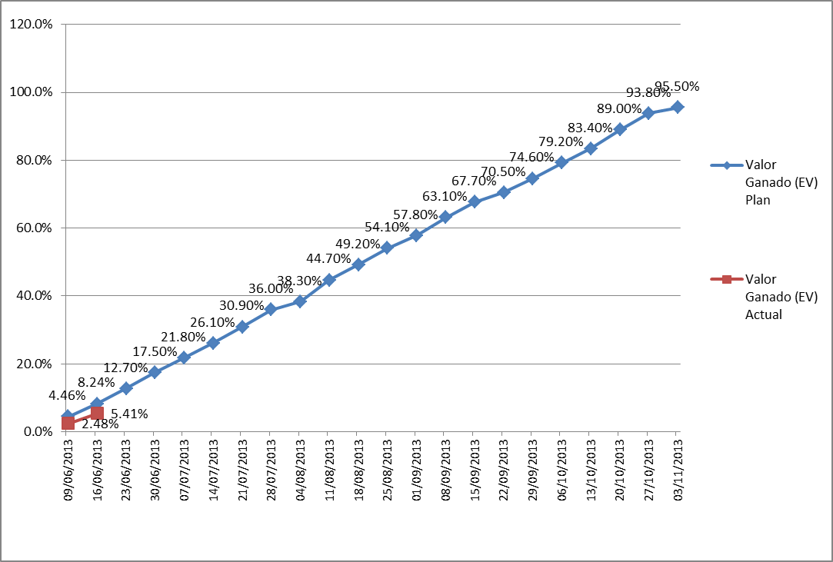
Carlos Ramos Incháustegui

Slide 13
Nombre del Team Member
 | Horas Directas |  |  |  |  | Valor Ganado (EV)
 | Plan | Actual | Actual/Plan | Atraso |  | Plan | Actual | Actual/Plan | Atraso
Last Week | 20:00 | 7:15 | 0,36 |  |  | 4,29% | 0,88% | 0,21
A la Fecha (through 16/06/13) | 40:00 | 23:45 | 0,59 | 41% |  | 8,76% | 3,35% | 0,38 | 62%
Average per Week To Date | 20:00 | 11:53 | 0,59 |  |  | 4,38% | 1,68% | 0,38
Completed Tasks To Date | 14:56 | 13:03 | 0,87
Status Ciclo: Atrasado
Semana Actual (27/08/2012)
VG: | 7:15% | 2.48 | Horas: | 3.35% | Atrasado
Horas: | 10.06 % | Atrasado | Horas: | 10.06 % | Atrasado

Slide 14
Carlos Ramos Incháustegui
Causas:
Productos que no estaban contemplados en el plan.
Trabajos de mantenimiento.
Acciones de corrección:
Hacer más eficiente las reuniones.
Los mantenimientos están concluidos.
Aumentar las task hours
Fecha Estimada de recuperación: 15 de julio de 2013.

Slide 15
Tareas de la próxima semana
Componente (grupo de tareas) | Comentario
SemanticObjectEditor
Asignar estados a los objetivos
Series

Slide 16
Status del Equipo

Slide 17
Nombre del proyecto

Slide 18
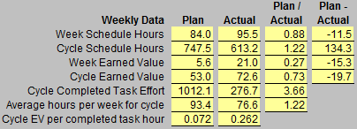
Nombre del Proyecto
Status Ciclo: Adelantado
Semana Actual (20/08/2012)
VG: | 36.98% | Adelantado | Horas: | 17.96% | Atrasado
Semana anterior (20/08/2012)
VG: | 15.03% | Adelantado | Horas: | 23.36% | Atrasado

Slide 19
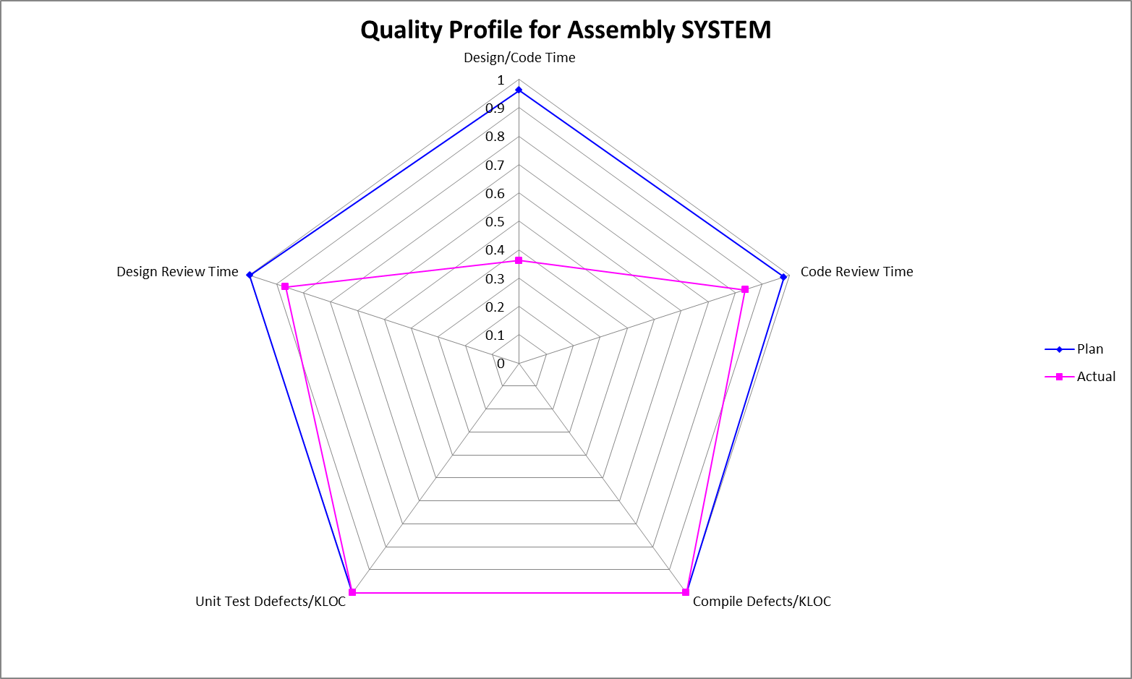
Estado de Calidad

